Slide 2
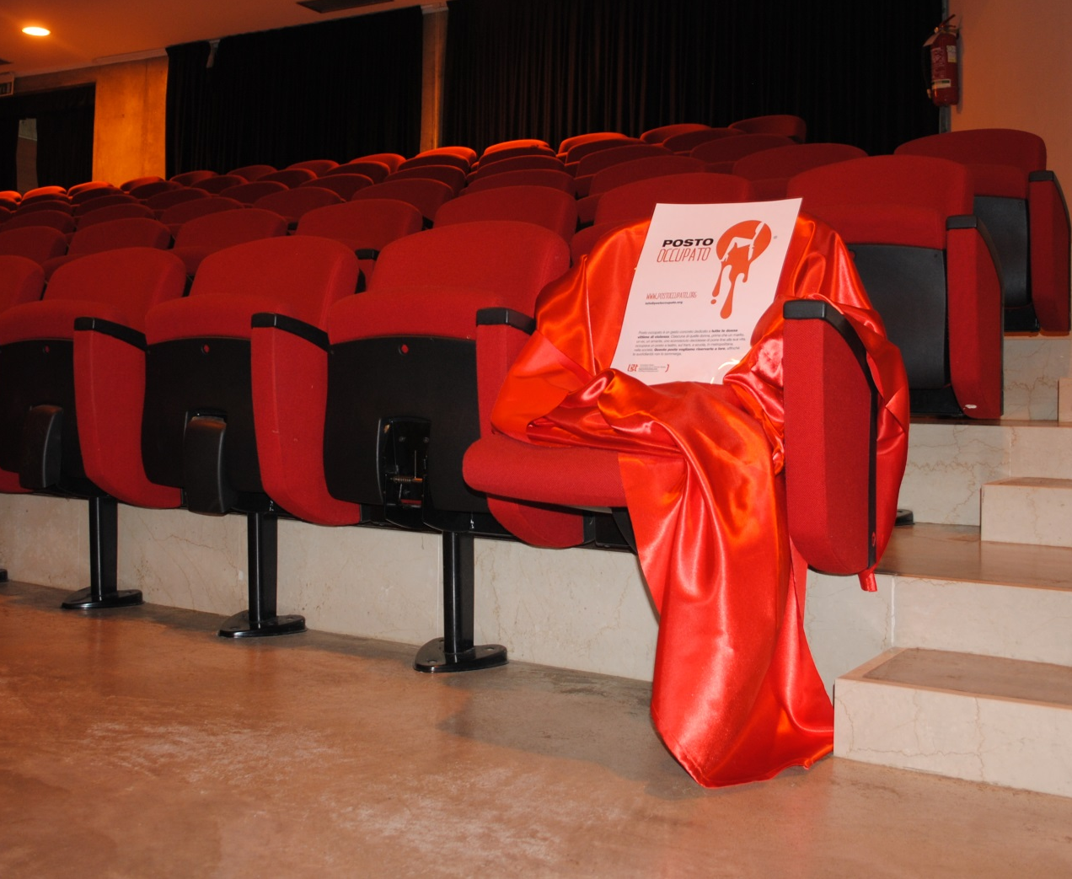
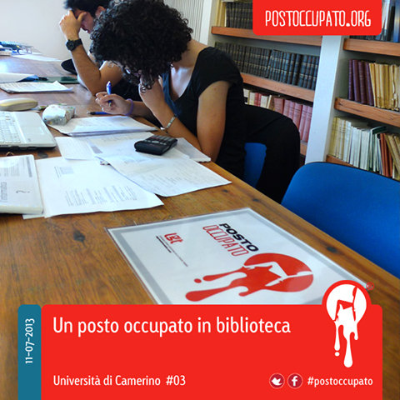
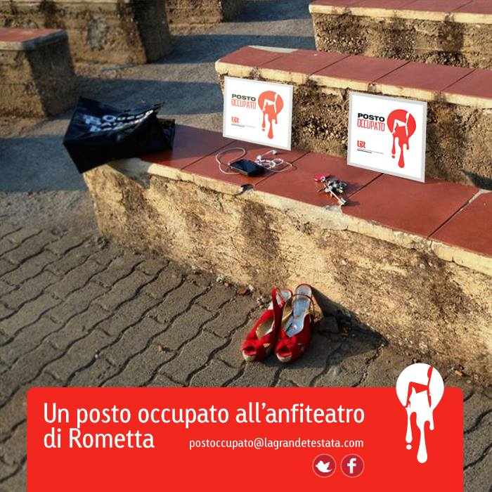
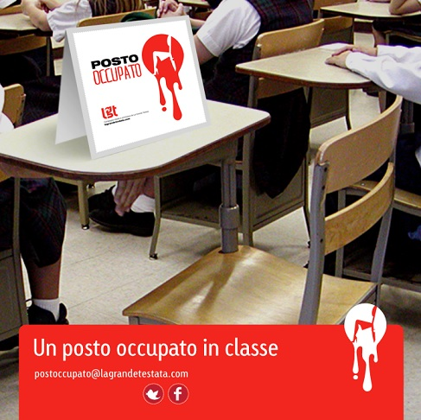
Si occupa un posto in un cinema, in un teatro, in un treno, in biblioteca o a scuola, per lasciare un segno della nostra presenza…

Slide 3
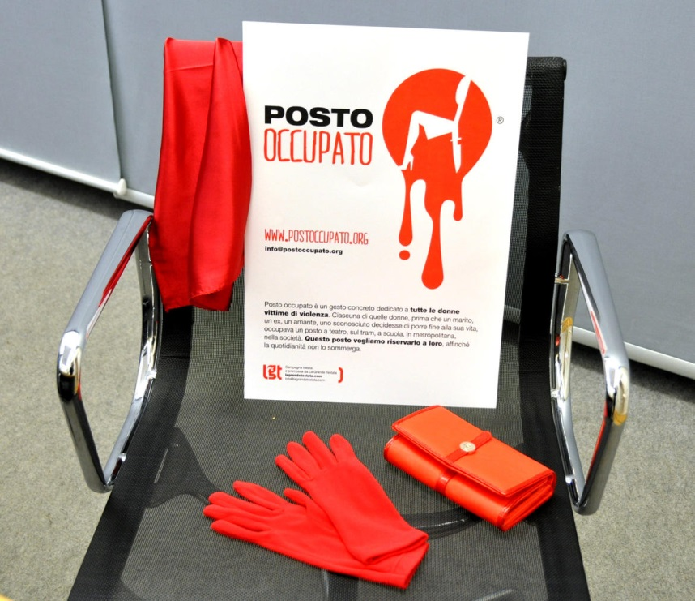
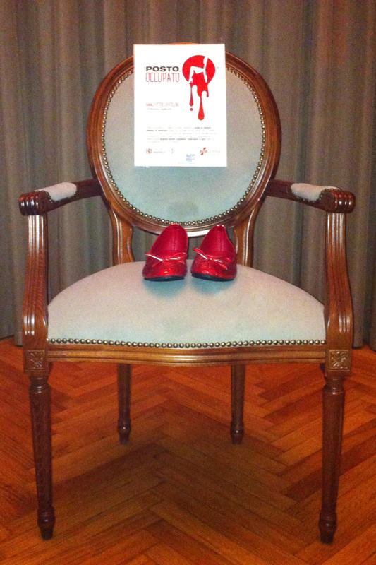
Con un giornale, una borsa, una sciarpa, dei guanti o delle scarpe.

Slide 4
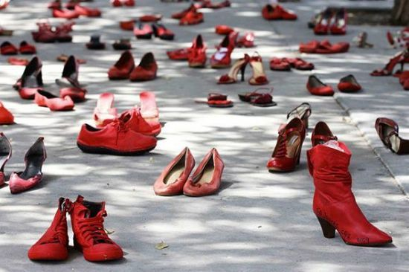

Slide 5
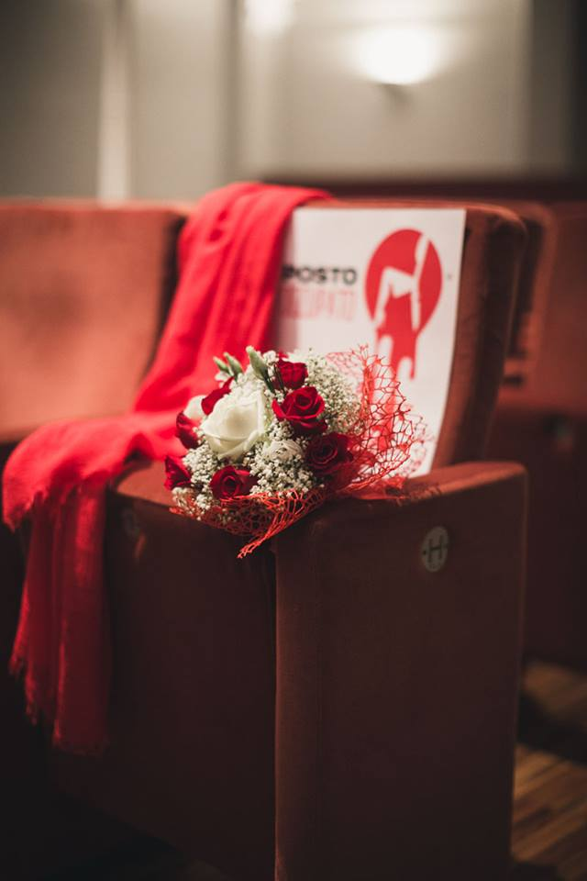
Quel posto è mio, tornerò ad occuparlo.

Slide 6
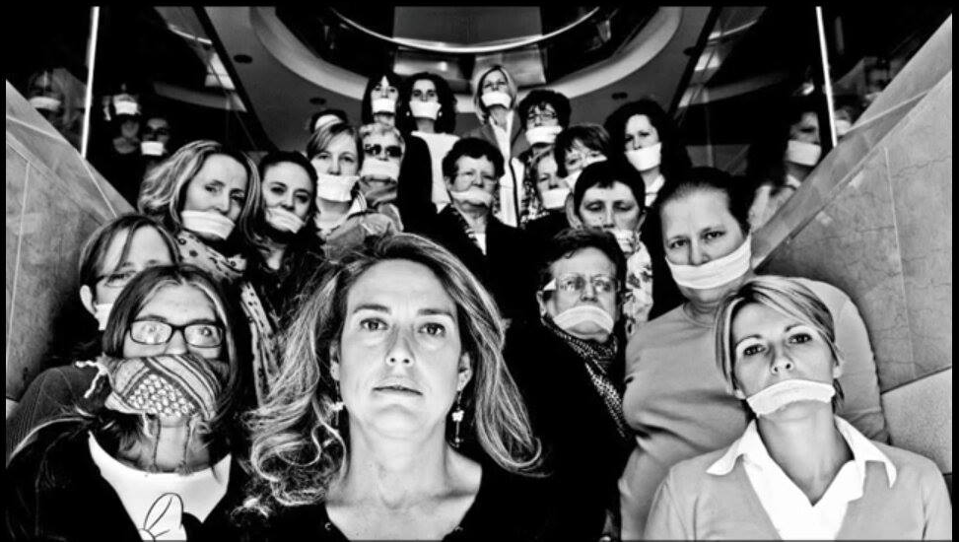
POSTO OCCUPATO è un’idea, un dolore, un pensiero, una reazione che ha cominciato a prendere forma man mano che i numeri crescevano e cresceva l’indignazione di fronte alla notizia dell’ennesima donna assassinata.

Slide 8
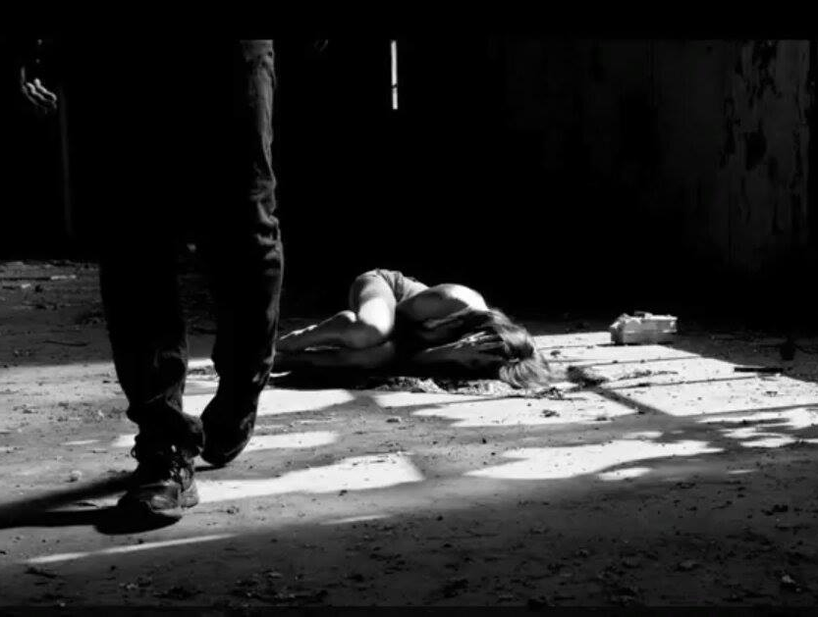
Ciascuna di quelle donne, prima che un marito, un ex, un amante, uno sconosciuto decidesse di porre fine alla sua vita, occupava un posto, al cinema, sul tram, a scuola, nella società.

Slide 9
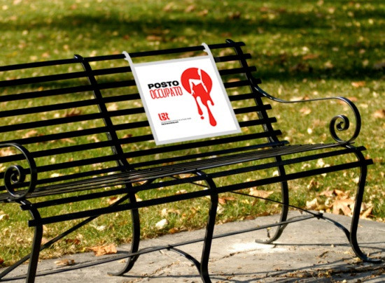
E noi quel posto vogliamo riservarlo a loro, affinché la quotidianità non lo sommerga, per simbolizzare un’assenza che avrebbe dovuto essere presenza se non ci fosse stato l’incrocio fatale con un uomo che ha manifestato la sua bestialità, ammantandola di un “amore” che altro non è che disprezzo. Con un definitivo e ultimo gesto per sancire un presunto diritto di proprietà.

Slide 10
